Slide 1
Βράβευση για την εφαρμογή Καλών Πρακτικών Πρόληψης της Βίας και Νεανικής Παραβατικότητας
Τρίτη, 09 Δεκεμβρίου, 2014

Slide 2
Ζώνη Εκπαιδευτικής Προτεραιότητας
Γυμνάσιο Αγίου Αντωνίου
2014-2015

Slide 3
Μαθητικός πληθυσμός
Έλληνες: 9
Σλοβάκοι: 2
Άγγλοι: 1
Αιγύπτιοι: 1
Ουκρανοί: 2
Ρώσοι: 1
Ελληνοκύπριοι: 131
Τουρκοκύπριοι: 8
Ρουμάνοι: 6
Βούλγαροι : 4
Σύριοι: 1
Τούρκοι : 1
Αλβανοί: 1
Ιορδανοί: 2
ΣΥΝΟΛΟ ΜΑΘΗΤΩΝ : 170

Slide 4
ΕΦΑΡΜΟΓΗ ΠΡΟΓΡΑΜΜΑΤΟΣ ΣΧΟΛΙΚΗΣ ΔΙΑΜΕΣΟΛΑΒΗΣΗΣ
ΙΑΝΟΥΑΡΙΟ 2014 – ΜΑIΟ 2014

Slide 5
Ως μέσο ειρηνικής επίλυσης των συγκρούσεων και πρόληψης της βίας στο σχολείο.

Slide 6
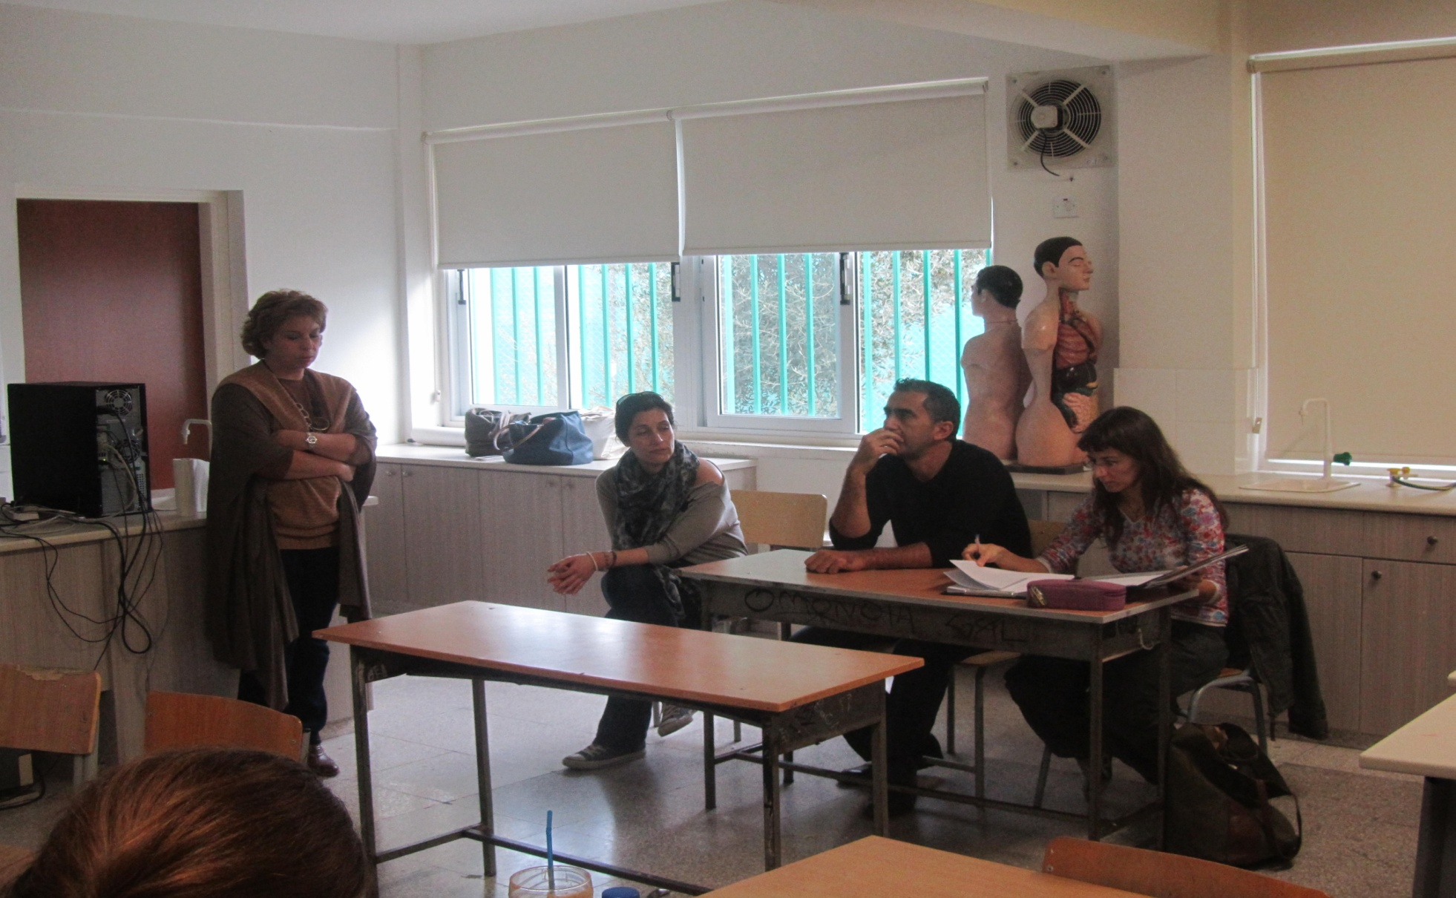
Εκπαίδευση Καθηγητών Διαμεσολαβητών

Slide 7
Εκπαίδευση Μαθητών Διαμεσολαβητών

Slide 8
Δημιουργία Επιτροπών και ειδικών εντύπων

Slide 9
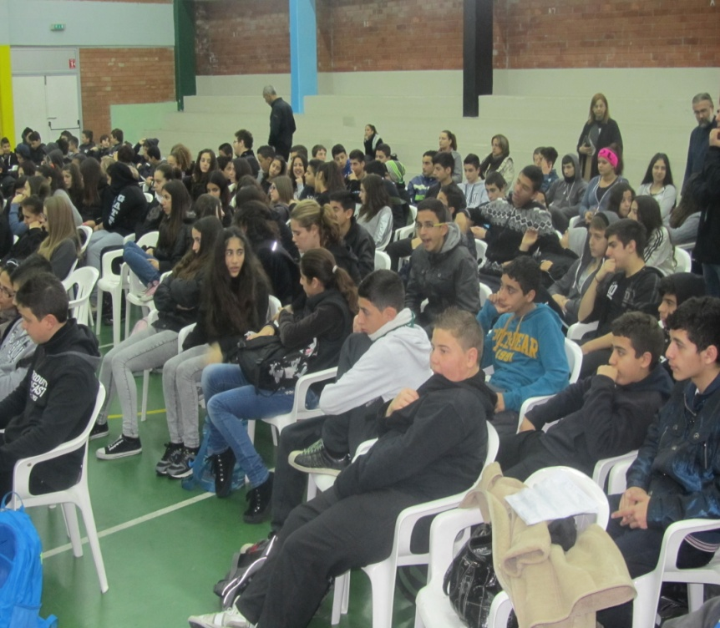
Ενημέρωση για την λειτουργία του προγράμματος
Σχολικής Κοινότητας
Καθηγητικού Συλλόγου
Συνδέσμου Γονέων

Slide 10
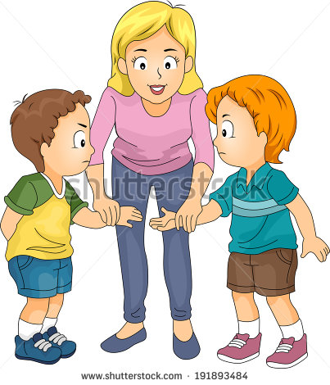
Τι είναι η σχολική διαμεσολάβηση;
Τέλος στους Καβγάδες
Τέλος στις Συγκρούσεις
Τέλος στη Βία
Τέλος στην Τιμωρία
Επιλύουμε ειρηνικά τις διαφορές μας με τη βοήθεια των διαμεσολαβητών.

Slide 11
Βασικές Αρχές
ΕΘΕΛΟΝΤΙΣΜΟΣ
ΕΜΠΙΣΤΕΥΤΙΚΟΤΗΤΑ ΚΑΙ ΕΧΕΜΥΘΕΙΑ
ΣΕΒΑΣΜΟΣ
ΙΣΟΤΗΤΑ ΚΑΙ ΟΥΔΕΤΕΡΟΤΗΤΑ

Slide 12
Κανόνες
Μιλάμε ήρεμα, δεν φωνάζουμε και δεν προσβάλλουμε
Ο καθένας μπορεί να πει τη γνώμη του
Σεβόμαστε ο ένας τον άλλο
Μιλάει ο καθένας για τον εαυτό του
Τηρούμε τους κανόνες και τις προθεσμίες

Slide 13
Κατά την διάρκεια της διαμεσολάβησης
ΟΙ ΑΝΤΙΠΑΛΟΙ
Αφηγούνται την ιστορία τους στους διαμεσολαβητές
Εκφράζουν λεκτικά τα συναισθήματά τους
Αναζητούν ο καθένας τη δική του ευθύνη
ΟΙ ΔΙΑΜΕΣΟΛΑΒΗΤΕΣ
Επαναλαμβάνουν συνοψίζοντας
Βρίσκουν κοινά σημεία
Προκαλούν συζήτηση
Καταλήγουν σε κοινά αποδεκτές λύσεις

Slide 14
Στο τέλος της διαμεσολάβησης
Υπογράφουν όλοι ένα συμφωνητικό, όπου καταγράφονται αυτά που ειπώθηκαν μαζί με τις δεσμεύσεις που αναλαμβάνουν οι δύο πλευρές

Slide 15
Έναρξη προγράμματος Φεβρουάριο 2014
● Σύνολο τεσσάρων περιστατικών διαμεσολάβησης :
(2) μεταξύ Μαθητή / Μαθητή
(2) μεταξύ Καθηγητή / Μαθητή
Ποσοστό επιτυχίας 75%

Slide 16
Συνέχιση Προγράμματος Μάρτιο – Μάιο 2014
● Σύνολο επτά περιστατικών διαμεσολάβησης
(3) μεταξύ Μαθητή / Μαθητή
(4) μεταξύ Καθηγητή / Μαθητή
Ποσοστό επιτυχίας 90%

Slide 17
Συμπέρασμα
Σαν θεσμός, είναι κάτι νέο για το σχολείο και όπως πολλές άλλες αλλαγές, θέλει χρόνο και επιμονή για να καθιερωθεί ως μια εναλλακτική επιλογή επίλυσης διαφορών.
ΣΑΣ ΕΥΧΑΡΙΣΤΟΥΜΕ !!!!

